Slide 1
SURREALISMO

Slide 2
El surrealismo fue el movimiento literario y artístico más importante de entreguerras, pero sus intenciones no se limitaron al arte. Su finalidad era transformar la vida a través de la liberación de la mente del hombre de todas las restricciones tradicionales que la esclavizan. El movimiento surrealista se inició de manera oficial en París en 1924 con la publicación del Primer Manifiesto, escrito por André Breton.
El surrealismo adoptó formas muy diversas; en un primer momento fue la causa un proyecto esencialmente literario, sin embargo en la segunda mitad de los años veinte se fue adaptando rápidamente a las artes visuales.
Desde cualquier punto de vista, el surrealismo siempre intentó ser una revolución, que apelando al poder de lo inconsciente, se valió de la irracionalidad, de la vida onírica e incluso de la locura para entrever qué pueden deparar los territorios inexplorados del espíritu humano.

Slide 3
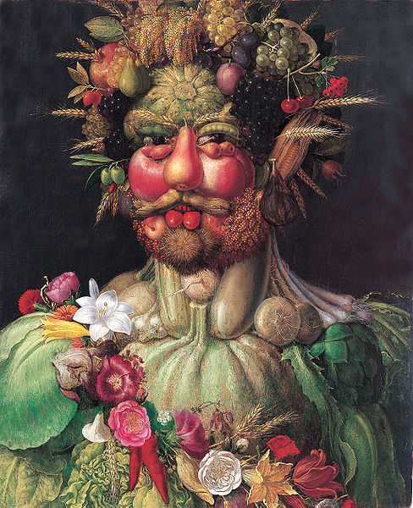
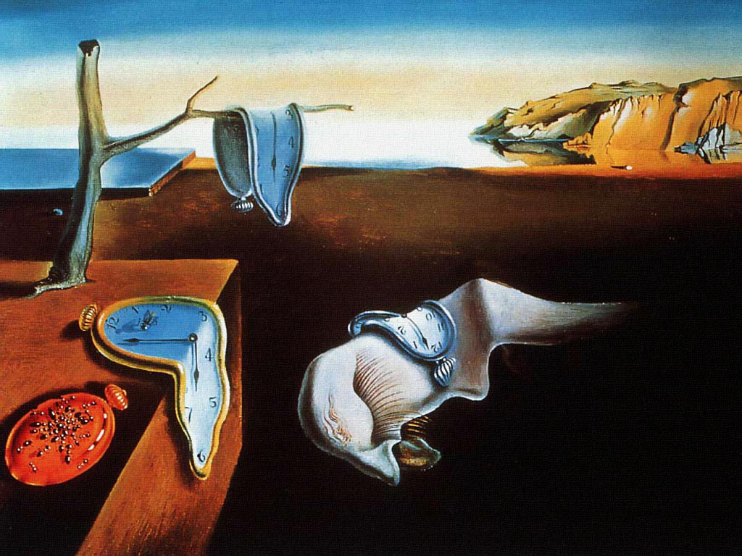
Salvador Dalí – The Persistence of Memory
"Vertumnus" , Giuseppe Arcimboldo.

Slide 4
